Slide 1




EFECTOS DEMOGRÁFICOS EN LOS SEGURSOS POR ANTINATALIDAD ENVEJECIMIENTO Y MIGRACIONES
Facilitador:
Act. Luis Bernardo Miranda Ch.
15 Setiembre 2023

Slide 2

“MI FILOSOFÍA DE VIDA ES MIRAR HACIA ADELANTE PARA SER ÚTIL;
Y SI MIRO HACIA ATRÁS, SERÁ ASEGURARME DE IR AVANZANDO”

Slide 3


Señales de Futuro (MEGA-TENDENCIAS)

Slide 4
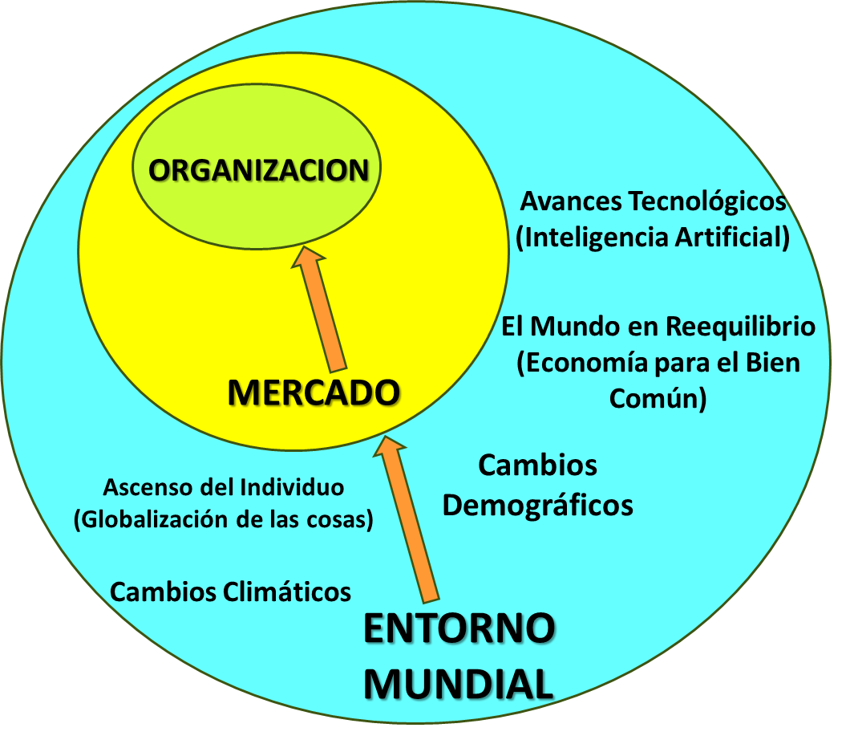
LAS MEGA-TENDENCIAS DEL ENTORNO MUNDIAL TENDRAN SU EFECTO EN EL CORTO O MEDIANO PLAZO SOBRE EL MERCADO Y LA ORGANIZACIÒN (Compañía)
FENOMENOS SIGNIFICATIVOS QUE AFECTAN LOS CAMBIOS DEMOGRAFICOS
ANTINATALIDAD:
Disminución de la Tasa de Natalidad por debajo de los niveles de reemplazo.
ENVEJECIMIENTO:
Aumento de la Esperanza de Vida después de los 65 años.
MIGRACIONES:
Efectos económicos en un país o región, por la merma del recurso humano (Emigración); o por el aumento del recurso humano (Inmigración).

Slide 5
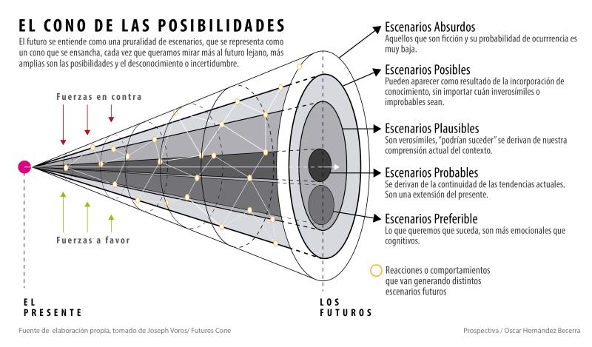
VISUALIZACIÓN DE FUTURO
¿ QUÉ ?
Metodología prospectiva: MicMac

Slide 6

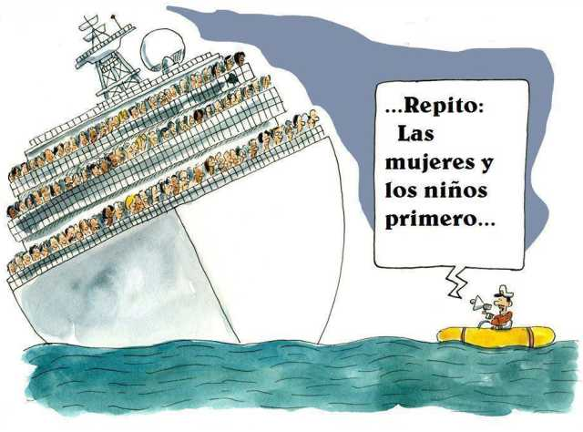
EFECTOS DEMOGRÁFICOS
¿PORQUÉ CUANDO UN BARCO SE ESTÁ HUNDIENDO EL CAPITÁN GRITA “MUJERES Y NIÑOS PRIMERO”?

Slide 7
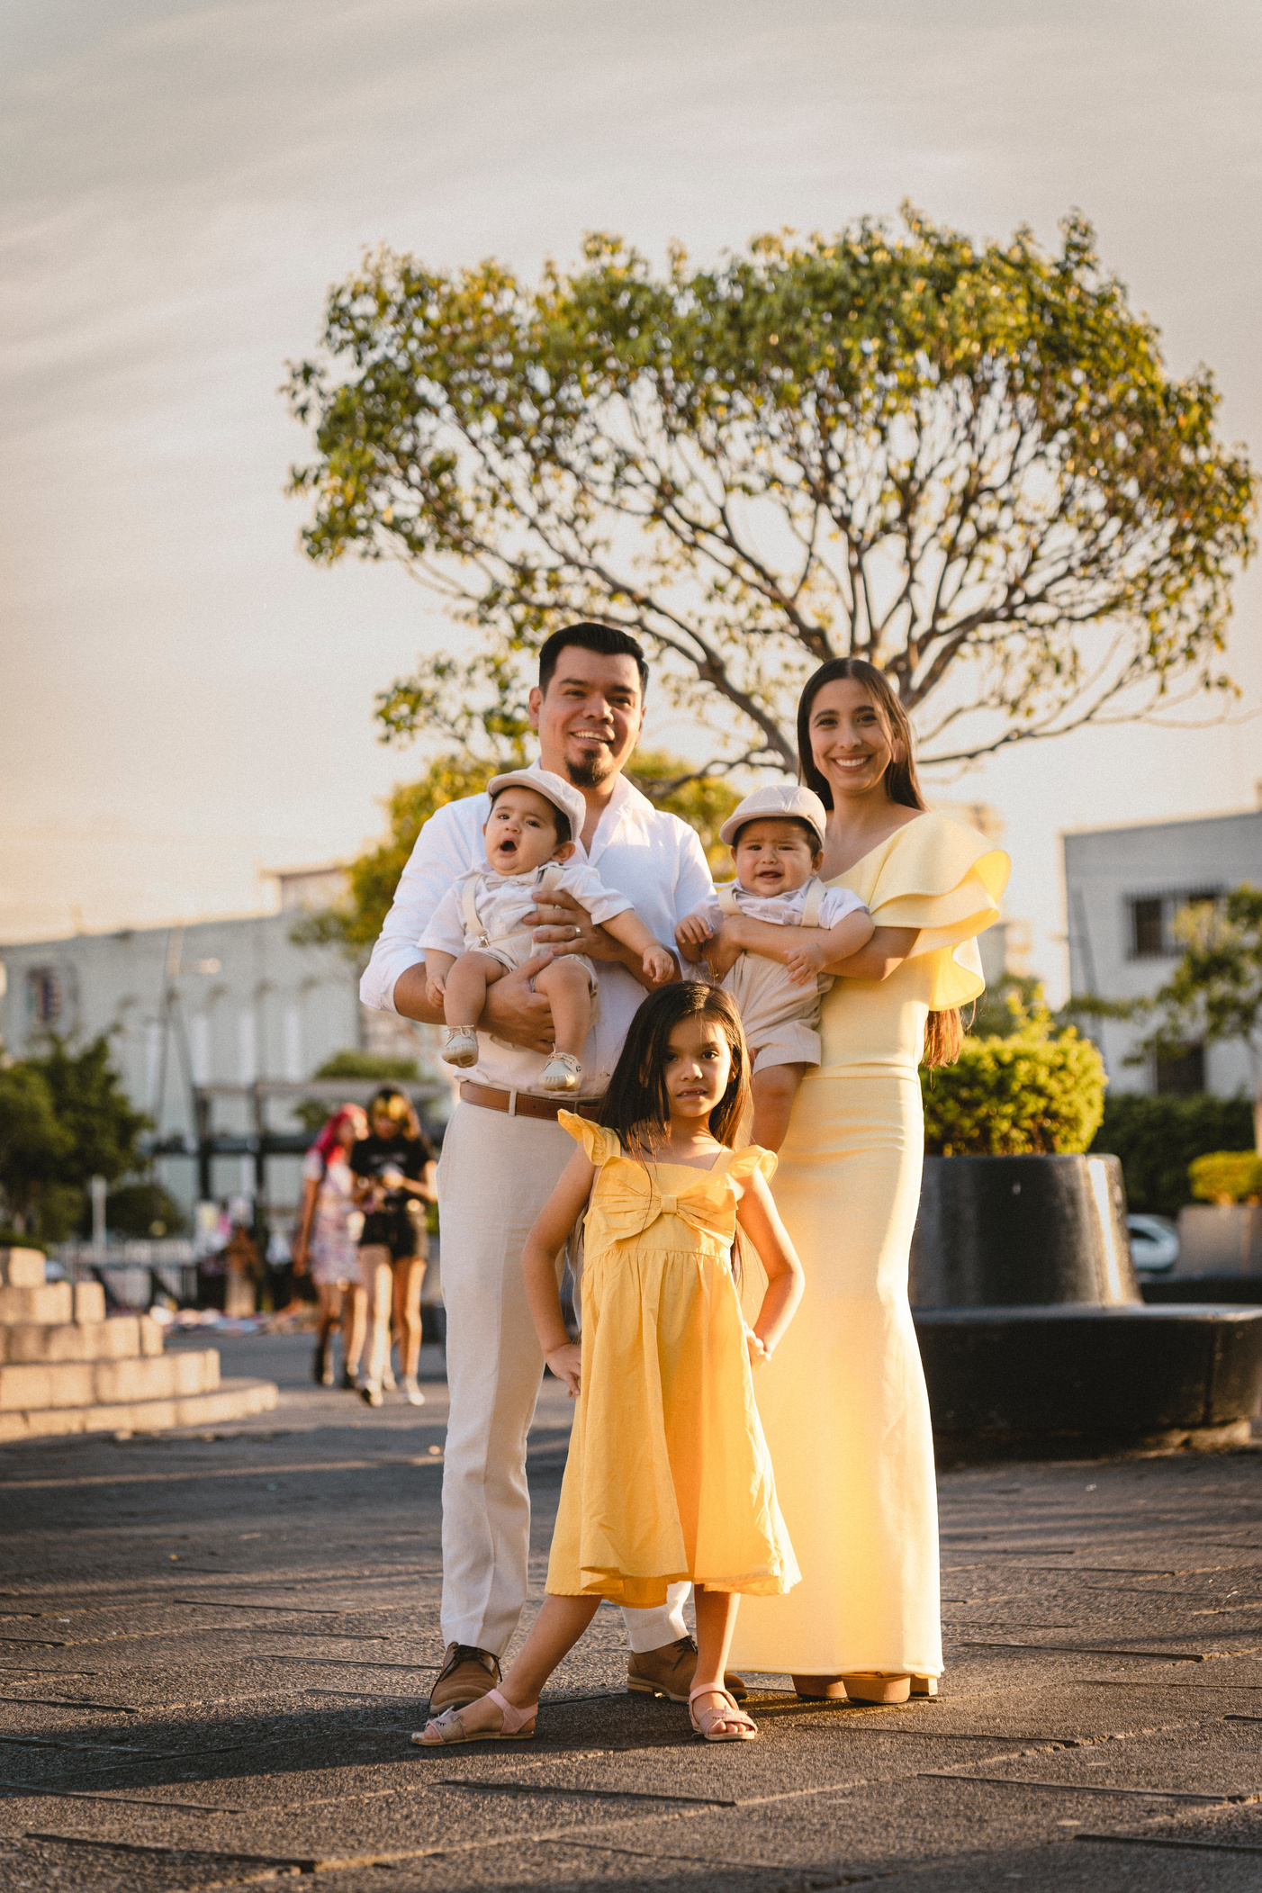
Respuesta:
Protección (conservación) de la descendencia
Equilibrio de género
Valores culturales y éticos

Slide 8


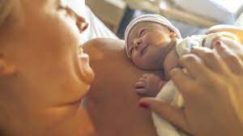
Tendencias Demografícas
TASAS DE FECUNDIDAD
Tasas de Fecundidad | Flourish

Slide 9
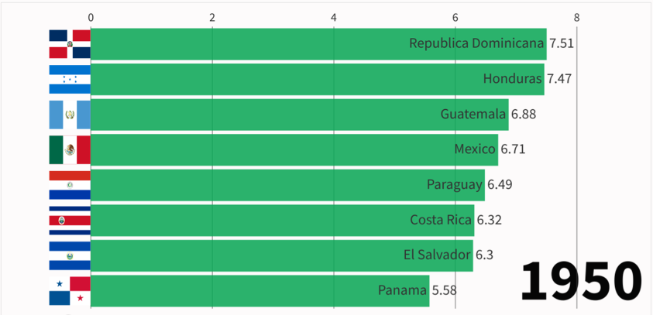
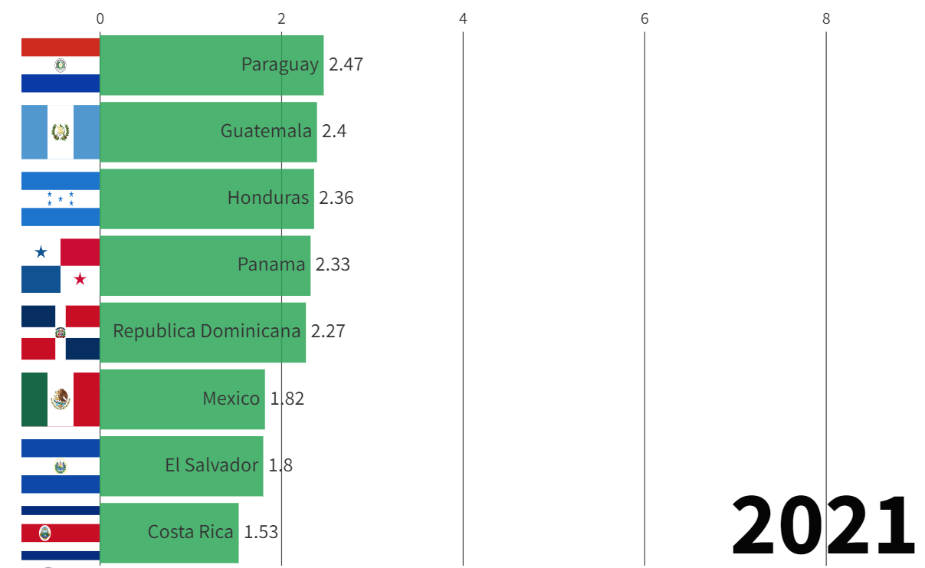
TASAS DE FECUNDIDAD 1950-2022
Fuente: United Nations Population Division Department of Economic and Social Affairs

Slide 10

Tendencias Demografícas
ESPERANZA DE VIDA DESPUÉS DE LOS 65 AÑOS
Esperanza de vida a los 65 años, ambos sexos | Flourish

Slide 11

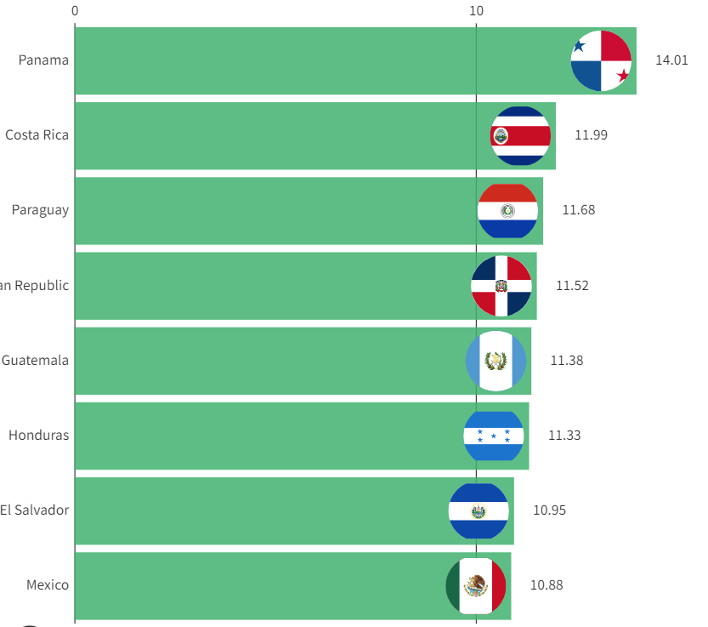
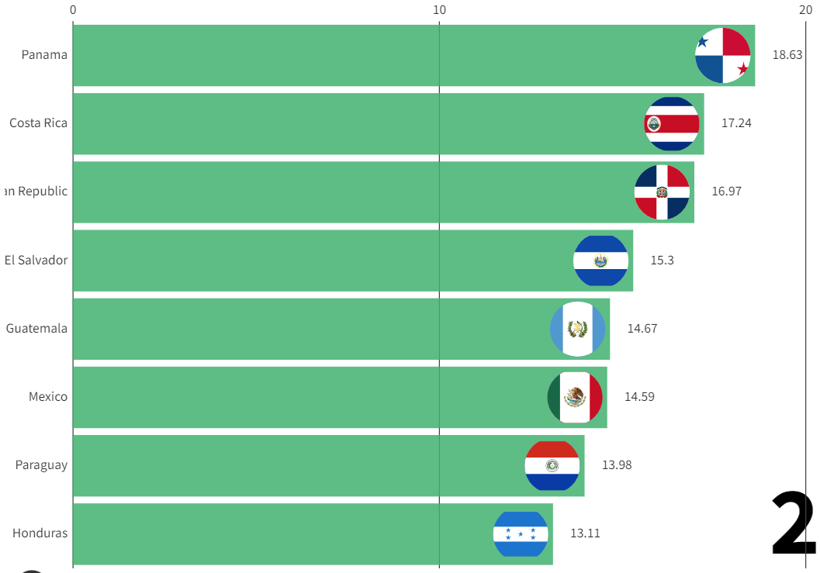
ESPERANZA DE VIDA DESPUÉS DE LOS 65 AÑOS
1950-2020
1950
2020
Fuente: United Nations Population Division Department of Economic and Social Affairs

Slide 12

TASAS NETAS DE MIGRACIÓN
Tasa Neta de Migración | Flourish

Slide 13

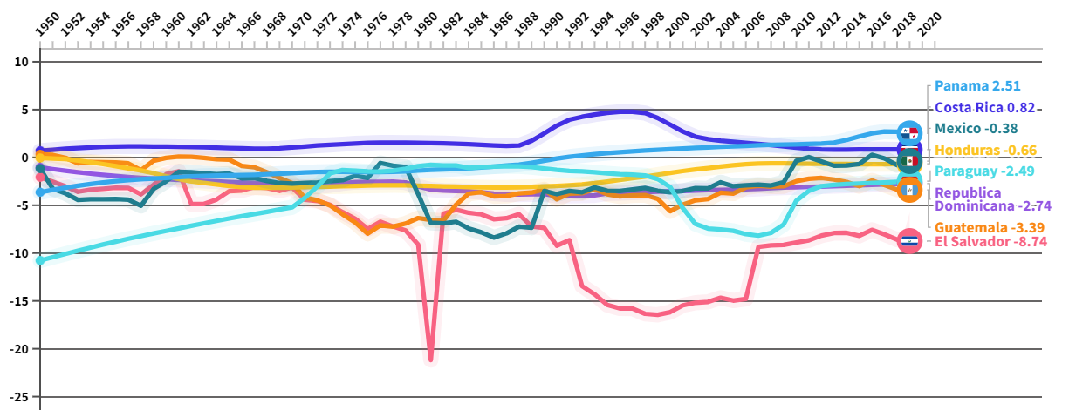
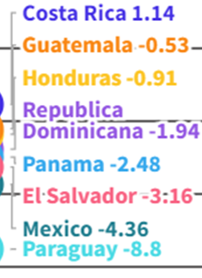
TASA NETA DE MIGRACIÓN 1950-2022
1956
2020
Fuente: United Nations Population Division Department of Economic and Social Affairs

Slide 14


Impacto en los Seguros Personales
COBERTURAS
Adaptación de coberturas sobre el Período Productivo (18 – 64 años) y aún más sobre el Período Improductivo (65 años y +)
Coberturas más de beneficio inmediato (Corto Plazo) que de Largo Plazo.
Preferencia en los segmentos jóvenes y mediana edad, por coberturas que cubran riesgos asociados a movilidad, enfermedades, accidentes conjuntamente con Coberturas que incentiven el auto-cuido de la salud
Coberturas adicionales de cuido por enfermedades de tercera edad.
Menor de cantidad de Asegurados en seguros escolares (accidentes), seguros de vida
MÁS cantidad de Asegurados en los seguros de Salud y Accidentes para los mayores de 65 años y seguros de rentas o pensiones

Slide 15

Impacto en los Seguros Personales
PRECIOS
Disminución (finalización) de esquemas de subsidios o repartos, entre poblaciones de menos de 65 años y poblaciones más de 65 años.
Tarifas mayores en seguros colectivos de vida (Las edades medias serán mayores cada año).
Tarifas mayores en los Seguros de Salud (El costo medio de una persona mayor de 80 años es cinco veces mayor que el promedio de una persona entre 30 y 39 años).
Mayor práctica por Primas Anuales (C.P) que por Primas Niveladas a L.P.

Slide 16


M
Desafíos
Tener la práctica de VISUALIZAR LOS ESCENARIOS FUTUROS más probables en los que se encontraría cada una de nuestras Organizaciones (Compañías), que nos permita adecuadamente establecer nuestras ORIENTACIONES ESTRATÉGICAS.
1
¿Qué vamos a hacer?: ¿Crecimiento continuado?; ¿Crecimiento disciplinado?; ¿Transformación?.
Mismos procesos.
OCEANO ROJO
Mismas Coberturas y Servicios.
Mismos Problemas.
…
Diferenciación.
Diversificación.
OCEANO AZUL
Nuevas ventajas competitivas.
Menor rentabilidad financiera, Mayor rentabilidad social.
…

Slide 17
M
Desafíos
ADAPTACIÓN Y CREACIÓN DE NUEVOS PRODUCTOS DE SEGUROS. Productos edades jóvenes, edades medias, edades adultas. (Seguros de Vida; Salud; Rentas; Hipoteca Inversa).
2
CREACIÓN DE PROVISIONES (RESERVAS) PARA “SUAVIZAR” LOS ALTOS COSTOS (TARIFAS) DE LAS COBERTURAS EN LAS EDADES MAYORES.
3
INCENTIVAR LA EDUCACIÓN FINANCIERA. Crear conciencia en las generaciones jóvenes y adultos medios de la importancia de provisionar sus necesidades financieras y cuidos de salud durante la edad adulta.
4

Slide 18
M
Desafíos
Fortalecer nuestro ELEMENTO TRANSFORMADOR Y DIFERENCIADOR:
SOMOS ORGANIZACIONES (COMPAÑÍAS) DE LA ECONOMÍA SOCIAL.
No es solo Transformación Digital: eso todos lo están haciendo.
Es trabajar ADEMÁS por unas Mutuales y Aseguradoras para EL BIEN COMUN.
5

Slide 19








Target Audience
FELICIDADES
Our Team
"Ave indiana que vive en tu escudo, paladión que protege tu suelo; ¡ojalá que remonte su vuelo, más que el cóndor y el águila real!".
"Tú también, ¡oh mi patria! te alzaste de tu sueño servil y profundo; tú también enseñaste al mundo destrozando el infame eslabón".
"De la paz en la dicha suprema, Siempre noble soñó El Salvador; Fue obtenerla su eterno problema, Conservarla es su gloria mayor"
"¡Salve, oh patria!, tu pródigo suelo dulce abrigo y sustento nos da; bajo el límpido azul de tu cielo, ¡vivan siempre el trabajo y la paz!"
Ciña !oh Patriä! Tus sienes de oliva. De la paz el arcángel dividno; Que en el Cielo tu eterno destino, por el dedo de Dios se escribió.

Slide 20


Target Audience
MUCHAS GRACIAS
Our Team
Act. Luis Bernardo Miranda Chavarría
(bmiranda56@gmail.com)

